Slide 1
電子回路シミュレータＳＰＩＣＥ
情報工学科
天野英晴
Notes:
このスライドは演習をやるための最短な道のりを示しています。

Slide 2
演習のために
ITCにリモートログインしてLinuxマシンを使います。
Linuxアカウントを下記のページからアクティベイトしてください（時間が掛かるので来週やるのでは間に合わない）
https://id-info.itc.keio.ac.jp
下記のページを見てリモートログインを試してください
https://www.st.itc.keio.ac.jp/ja/com_remote_st.html
コマンドプロンプトをオープン
ssh login_name@XXXX.educ.cc.keio.ac.jp
マシンは割り当て表を参照https://keio.box.com/s/ciaftew9ttsmndy6179pkoydxcy2newa
パスワードを打ち込む
今回はXwindowは使いません。Windowsならばコマンドプロンプトからssh でログイン可能です。

Slide 3
電子回路シミュレータ
論理シミュレーション
ＬとＨのみを扱う
遅延、電力は見積もり可能
大規模回路の設計検証
Verilog ＨＤＬ→計算機構成同演習
電子回路シミュレーション
アナログ的な電圧、電流の変化をシミュレーション
アナログ/ディジタル両方に使える
遅延、電力を精密にシミュレーション可能
実行時間が大きいため、大規模な回路のシミュレーションは困難
Notes:
情報工学科で重要なのは、論理回路の動作をLとH（０と１）で解析する論理シミュレーションだと思います。これでも遅延、電力を見積もることができ、大規模回路の設計検証には欠かせません。これは計算機構成同演習、コンピュータアーキテクチャB、VLSI設計論で時間を掛けて紹介します。これに対して電子回路シミュレーションは、電圧、電流のアナログ的な変化をシミュレーションします。このため、アナログ、ディジタルの両方で使うことができ、遅延や電力を精密にシミュレーションできます。しかし、実行時間が大きいため、大規模集積回路をまるごとシミュレーションすることはできません。

Slide 4
ＳＰＩＣＥ
1980年代にＵＣＢ（カリフォルニア大学Berkeley校）で開発された
改良が続けられて世界中で利用されている
様々な版がある
半導体のセル設計等：hspice
高速シミュレーション：hsim
PC用：PSPICE
今回はフリーソフトのngspiceを利用
(http://www.ngspice.sourceforge.net)
基本的にはバッチ処理で、入力デッキを作ってシミュレータに掛けて、結果を後に見る
Notes:
SPICEは1980年代にUCBで開発された由緒正しい電子回路シミュレータで、改良に改良がくわえられ、今でも世界中で用いられています。目的によってさまざまな版があり、プロ仕様のhspiceは普通に使うと高額なライセンス料が必要です。（教育目的でVDECのライセンスを使えば安いです。電子工学科はこれで演習をやっています。）今回はフリーソフトのngspiceを利用します。SPIECEの概念は80年代のソフトの考え方なので、はっきり言って古臭いです。基本的な考え方はバッチ処理であり、あらかじめ入力デッキというファイルを作ってやって、これをシミュレータに入力して、出て来た結果を後で見て解析します。

Slide 5
ngspiceを使ってみる
ITCにログインする
windows 10を使っている場合
コマンドプロンプトをオープン
ssh login_name@XXXX.educ.cc.keio.ac.jp
https://keio.box.com/s/ciaftew9ttsmndy6179pkoydxcy2newa
自分の学籍番号に割り当てられたマシンにログインしてください
演習資料を取ってくる
wget http://www.am.ics.keio.ac.jp/digital/spice20.tar
tar xvf spice20.tar
cd spice

Slide 6
SPICE入力デッキ
回路記述、モデル記述、シミュレーション制御の3つに分かれる。
先頭に＊を付けるとコメント
フリーフォーマットではない。行を折り返す場合は次の行の先頭に＋を付ける
一行の長さに制限があるものがあるので注意
何といっても昔の考え方なんで、、
今でも多くのSPICEはFORTRANで書かれている
変数には約束事が多いので注意
Notes:
ではSPICEの入力デッキを見てみましょう。例題のCMOSインバータ（cmosinv.cir)を見てみましょう。回路記述、モデル記述、シミュレーション制御の3つのパートからできています。先頭の＊を付けるとコメントで、行を折り返す場合は次の行の先頭に＋を付けます。また、一行の長さに制限のある場合もあるので気を付けましょう。この辺、なんといってもSPICEは昔のソフトです。変数名にも約束事が多いので注意してください。情報工学科で習うモダンでクールなプログラミング環境とは違う、ということを認識してください。

Slide 7
入力デッキの作り方 （cmosinv.cir)
回路図をネットリストで表現
節点に番号を付ける
素子名 番号の並び モデル名
3
モデル名
pmos1, nmos1のみ利用のこと
素子名
mXはＭＯＳ ＦＥＴ
G
S
D
m1
２
Ｄ Ｇ Ｓ B(Substrate)の順
１
D
m1 2 1 3 3 pmos1
m2 2 1 0 0 nmos1
c1 2 0 0.005pf
G
c1
m2
節点０は
ＧＮＤ
S
cXはコンデンサ、両端の番号と値を指定
A
Notes:
まず回路の記述には、節点記述法を使います。節点は0がGND以外は、適当に（いい加減）に番号を振ります。これに素子を接続していきますが、素子は「素子名 端子の番号の並び モデル名」の順番で定義します。MOS FETは、素子名の先頭をmにします。後は何でもいいのですが、ここでは番号を順に振っていて、ここではm1はpMOSです。次に端子の番号を順に書いていきますが、MOS FETではDrain Gate Source Base(Substrate)の順です。BaseはpMOSでは電源、nMOSではGNDに繋ぎます。m1の場合、2 1 3 3になります。最後はモデル名です。ここでは後程pmos1とnmos1の二種類のモデルを定義しますが、それ以外は使いません。なので、ここでpmos2とかnmos2とか書いてはいけません。このモデル名はコンデンサや抵抗では省略されます。他の素子についてはマニュアルを参照してください。全ての素子をこのルールで定義すると、右に示す回路図ができあがります。

Slide 8
電源、入力の指定
vXは電圧源
vcc 3 0 5v
vin 1 0 pulse(0 5 1ns 1ns 1ns 15ns 30ns)
pulse(V1 V2 TD Tr Tf PW Period)
Period
TD
Tr
PW
Tf
V2
V1
Notes:
先頭にvを付けると電圧源を表します。固定電源の場合、電圧源の両端の端子番号を書き、その後に掛ける電圧を指定します。入力信号も電圧源として定義されますが、ここではpulseなど変化する入力を定義することができます。この演習で使うpulseは図のように電圧の時間変化を表します。

Slide 9
FAQ
A
② 2入力あれば別々に入れる
va 1 0 pulse (….)
vb 3 0 pulse(….)
va
１
Y
B
vb
3
① ここは点に見えないって？
いいや、ここは点だ！
Notes:
図の①のような場所は点に見えないぞ！という質問がありますが、これは二つのFETがくっついているのでどう見ても点です。ちゃんと番号を与えなければならないです。2つ入力があるときの入力電圧の与え方がわからない、という質問も良く受けるのですが、別々に定義してやればいいので簡単です。

Slide 10
モデルとシミュレーション制御
.model nmos1 …. NMOS FETのモデル
.model pmos1 …..PMOS FETのモデル
この部分はいじってはダメ！
.tran 0.1ns 40ns
.plot tran v(1) v(2)
end
シミュレーションの刻み幅：大きくしすぎると値が発散する
小さすぎるとシミュレーション時間がかかる
過渡解析
シミュレーションの終了時刻
入力波形に合わせて変更のこと
波形表示用 Batch modeでなければ不要
Notes:
次にモデルを定義する部分がありますが、ここはいじってはいけません。最後の.tranはシミュレーションの時間的な刻み幅と終了時刻を示す部分です。刻み幅は、大きすぎると値が発散するのですが、小さいとシミュレーション時間が掛かります。ここでは0.1ns固定でいいと思います。終了時刻はシミュレーションの入力波形に応じて変化させてください。

Slide 11
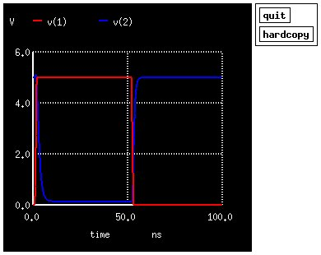
ngspice の起動とシミュレーション
ngspice cmosinv.cir
ngspice-> run
ngspice->plot v(1) v(2)
今年はXwindows環境がちゃんと動かないと苦しい
→Batch modeで動かす
左クリックで、座標が
表示される
右クリック→ドラッグで
拡大画面が表示される
他の機能はhelpで表示
される
抜ける時はquit
Notes:
ncspice 入力デッキで立ち上がります。runで実行し、終わったらplot v(節点番号）で、見たい節点の番号を表示できます。この波形は左クリックで座標が表示され、右クリック→ドラッグで拡大画面が表示されますので、適当に遊んでみて使いかたを覚えてください。helpで他の機能を表示できます。抜ける時はquitと打ち込んでください。

Slide 12
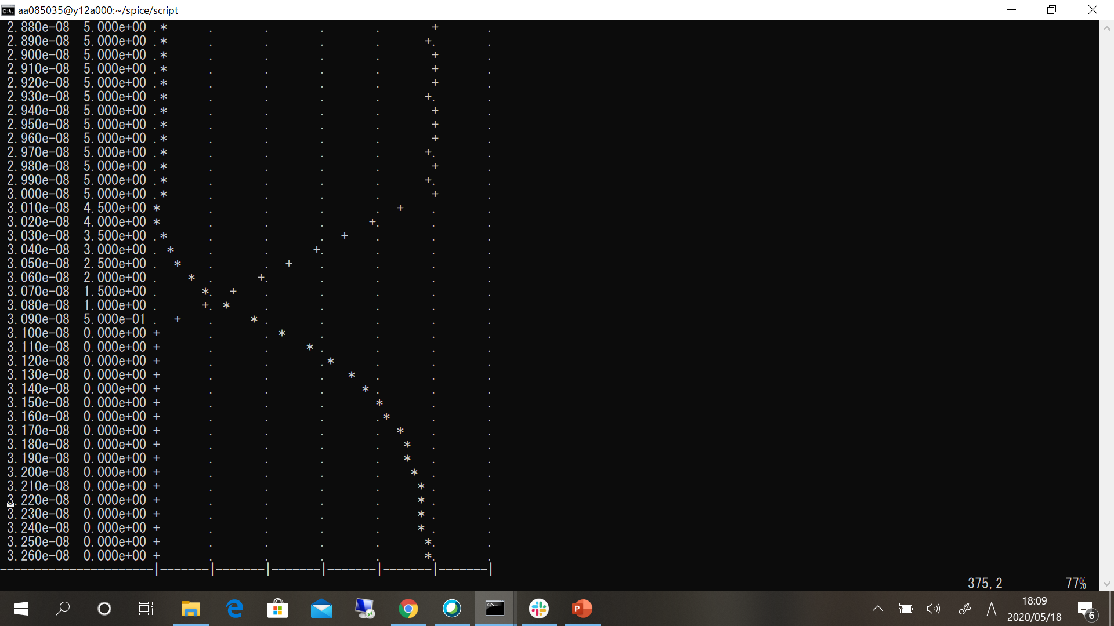
batch modeでの起動
ngspice –b cmosinv.cir > cmosinv.log
or
ngspice < cmosinv.cir > cmosinv.log
キャラクタで結果が表示される
Notes:
Xwindowを扱えない場合は、バッチモードで動作させます。この場合、出力はキャラクタで表示されます。値自体が欲しい場合、.plotの代わりに.printを使ってください。

Slide 13
DTLのシミュレーション
qXはBJT
C B Eの順
q1 5 4 0 mod1
d1 2 1 diode
d2 2 3 diode
d3 3 4 diode
r1 6 2 1k
r2 6 5 1k
dXはダイオード
A Kの順
ｒXは抵抗
r2
r1
5
1
q1
d1
2
3
4
d2
d3
Notes:
dtlinv.cirはDTLのシミュレーション用入力デッキです。今度はダイオード、抵抗、BJTが使われます。BJTは戦闘がｑで始まり、Collecter Base Emitterの順です。やや複雑ですが、問題ないと思います。

Slide 14
1入力のTTL
1K
130
4K
1K

Slide 15
演習
CMOSのNAND回路を構成し、シミュレーションして伝搬遅延時間（tpHL, tpLH)のおおよそを測定せよ。負荷容量は例題のNOT回路と同様とせよ
2つの入力を時間的にずらして入れることに注意！
前頁のTTLのNOT回路（1入力のNAND)を構成し、シミュレーションせよ。CMOSのNAND同様、伝搬遅延時間（tpHL, tpLH)のおおよそを測定せよ。
伝搬遅延時間については「規格表」の回を参照のこと
提出期限：7月27日、測定値と簡単な考察を書きなさい。テキストデータの形式は問わないが、一般的に読めること。
提出先：keio.jp
Notes:
では演習をやってみましょう。

Slide 16
参考：伝搬遅延時間
スレッショルドレベル
＝1/2 Vddとすると
入力がスレッショルドレベルを
よぎってから
出力がスレッショルドレベルを
よぎるまで
VIH
½ VIH
つまりはディジタル的な
信号が伝わる時間を示す
変化は出力で見る！
VOH
½ （VOH－VOL)
tpHL
tpLH
Notes:
ディジタル回路の動特性は、伝搬遅延時間で表されます。出力の安定レベルをVOL、VOHとしてます。立下り伝搬遅延時間tpHLは入力が（VOH-VOL）/2をよぎってから、これに反応して出力がVOHから（VOH-VOL)/2をよぎるまでの時間です。CMOSの場合、VOH=VDD、VOL=GNDと考えて良いので、入力がVDD/2をよぎってから、出力がVDDからVDD/2に変化するまでの時間と考えて良いです。立ち上がり伝搬遅延時間tpLHは、入力がVDD/２をよぎってから、出力が０VからVDD/2に変化するまでの時間です。VDD/２をスレッショルドレベルと考えて良いので、この値は入力がスレッショルドレベルをよぎってから、出力がスレッショルドレベルをよぎるまで、つまり、ディジタル的な信号の伝わる時間を示します。pはpropagation delayの頭文字です。変化の方向は出力で見ることに注意してください。tpHLとtpLHは同じと見なせる場合もありますが、素子によってはかなり違う場合もあります。

